Slide 1
第3章 遗传算法在优化中的应用
原稿来自：
武汉大学计算机学院

Slide 2
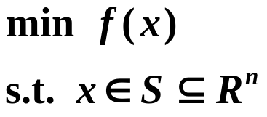
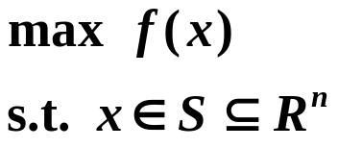

3.1 无约束优化
无约束优化是指在没有任何约束的前提下极大或极小化某个目标函数的问题。无约束优化问题可描述为：
或
这里S称为搜索空间， 称为目标函数。

Slide 3








3.1 无约束优化
定义3.1 对最小化问题，设 ，若存在 使得对任 且 时，有
则称 是 在S上的一个局部最优解，而称 为一个局部最优值。
定义3.2 对最小化问题，设 ，若对任 有
则称 是 在S上的一个全局最优解，而称 为一个全局最优值。

Slide 4
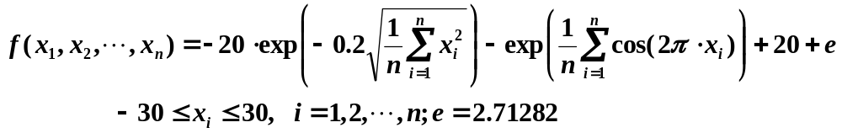
3.1 无约束优化
考虑下面的Ackley函数优化问题：
当n=2时,目标函数的三维图形如下图所示。

Slide 5
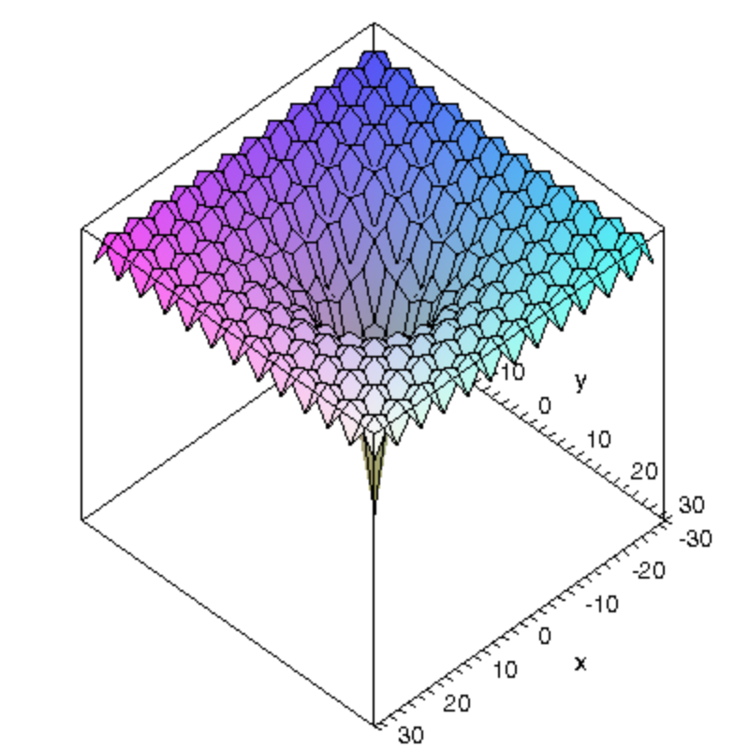
3.1 无约束优化

Slide 6


3.2 一个例子
1．个体的编码
采用实数向量编码，每一个个体是一实数对 .
2. 适应函数：该优化问题是一个极小化问题，可对目标函数作简单变换得到适应函数，譬如取
3. 选择策略：采用随机通用采样.
4. 杂交算子：采用整体算术杂交。
给定两个父体，产生一个随机数，经杂交后得到两个后代个体

Slide 7







3.2 一个例子
, , 产生一个随机数 ，经杂交后得到两个后代个体
5. 变异算子：采用非均匀变异。
6. 参数设置：种群规模 ，最大代数 ，杂交概率 ，变异概率 .
7. 初始化：随机产生初始种群。
8. 终止条件：算法运行所指定的最大代数后终止。

Slide 8
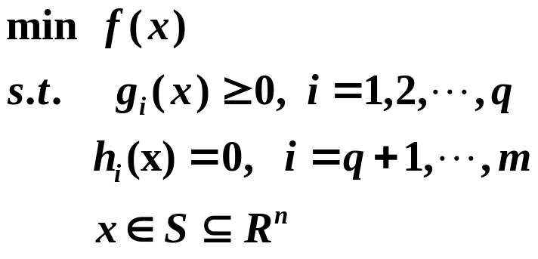


3.3 约束优化
约束优化问题可描述为：
其中 都是定义在 上的实函数，搜索空间为目标函数的定义域，通常为n维矩形： 。

Slide 9
3.3 约束优化
常用的约束处理技术。
1．拒绝法
拒绝法抛弃所有在演化过程中产生的不可行染色体。
2．修复法
修复法是通过一个修复程序对不可行个体进行修复，使之成为可行个体。该方法在求解一些组合优化问题时经常使用。

Slide 10

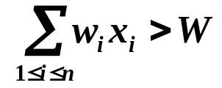

3.3 约束优化
对0-1背包问题，我们可以设计一个简单的修复程序。若 是一个不可行个体，即有 ，其修复过程如下：
(1) 将 的物品按价值-重量比从大到小排序；
(2) 按上述次序选择物品，直到背包不能再装为止。
修复后的个体可以只用作评估，也可以用来替代原个体进入种群。

Slide 11
3.3 约束优化
3．算子修正法
算子修正法是指设计专门的遗传算子来保持种群中个体的可行性。
譬如对TSP问题，若使用排列编码的话，则需要设计杂交算子和变异算子，使得排列经过杂交算子或变异算子的作用后仍然是排列。
4．惩罚函数法
惩罚函数法是一种常用的处理约束条件的方法。本质上它是通过惩罚不可行解，将约束问题转化为无约束问题。

Slide 12






3.3 约束优化
惩罚技术通过对目标函数加上一个惩罚项以构成一个广义目标函数的方式将约束优化问题转化为无约束优化问题，使得遗传算法在惩罚项的作用下找到原问题的最优解。
广义目标函数具有如下形式：
其中 是目标函数， 是惩罚函数。
对于极小（极大）化问题，惩罚函数应具有这样的性质：对非可行解x有 ，而对可行解x有 ，即不产生惩罚。

Slide 13


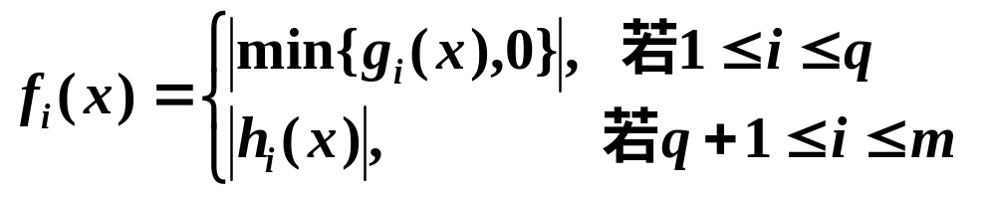
3.3 约束优化
下面我们假定所讨论的问题是极小化问题。
对于形如
的约束条件，许多方法用函数 来构造惩罚函数， 按照下面的方式度量对第i个约束的违背程度：

Slide 14
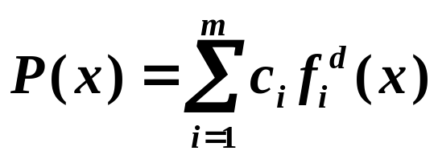

3.3 约束优化
(1) 静态惩罚函数
静态惩罚函数具有下列形式：
其中 是预先指定的常数，称为惩罚系数。d是一个常数，通常取d=1或2。

Slide 15
3.3 约束优化
选择适当的惩罚系数并不是一件容易的事。
若惩罚系数选择过大，则将会由于太注重解的可行性而较早地收敛到某个局部最优解；若这些惩罚系数选择过小，则有可能使得不可行解在种群中占统治地位，从而使算法花费过多的时间在非可行区域中搜索，而且有可能收敛到非可行域。

Slide 16

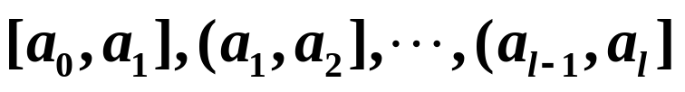
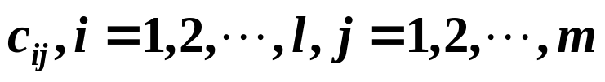
3.3 约束优化
一种较好的方法是对每个约束，根据该约束的违反程度来确定惩罚系数。该A.S.Homaifar等提出了一种基于这种思想构造惩罚函数的方法。其详细描述如下：
对每个约束，确定 个区间
以度量该约束的违反程度；
对每个约束及违反程度，建立一个惩罚系数
使得违反程度越高，惩罚系数越大；

Slide 17
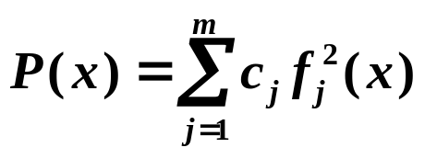



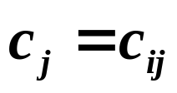




3.3 约束优化
惩罚函数由下式给出：
这里 由 的偏离程度来决定。 若 ，则 。
该方法的优点是简单、直接、易于实现。但该方法的性能在很大程度上依赖于惩罚系数 的选取。对具有m个约束的问题，需要确定个 参数。即 个待确定区间的端点， 个惩罚系数。

Slide 18

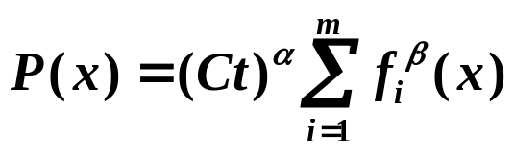


3.3 约束优化
(2) 动态惩罚函数
静态惩罚函数中的惩罚系数 是固定不变 的。一种替代的方法是使 随着演化代数的变化而变化。
Joines和Houck提出了如下形式的动态惩罚函数：
其中t为当前演化代数， 都为正常数，通常取
。

Slide 19
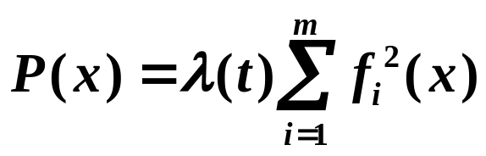

3.3 约束优化
(3) 自适应惩罚函数
自适应惩罚函数的目的是希望利用演化搜索中的反馈信息自适应地调节惩罚系数，从而避免对惩罚系数的不恰当设置。
由Bean和Hadj-Alouane提出的一种自适应惩罚函数的形式如下：
其中 与演化代数有关.

Slide 20

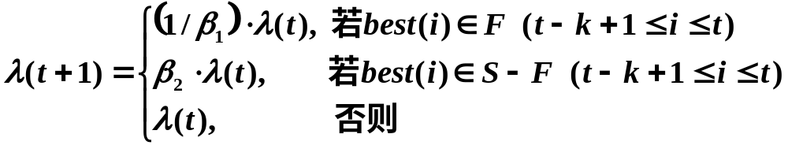



3.3 约束优化
譬如可取 ，并且在每一演化代按下列公式更新：
其中 表示在第i代时上述广义目标函数值是最好的个体， ，且 以避免循环，k是一个正常数。

Slide 21
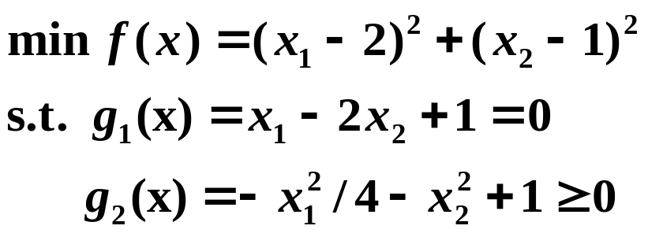
3.4应用实例
例3.1 考虑下列优化问题：
该问题是一个约束优化问题，用静态惩罚函数来处理约束。

Slide 22


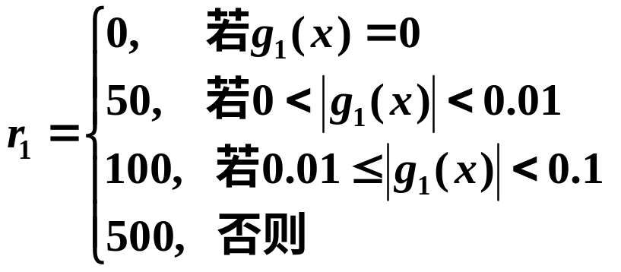
3.4应用实例
对于约束条件 ，将违反约束的程度划分为四个等级，不同的等级采用不同的惩罚系数 ，具体如下：

Slide 23


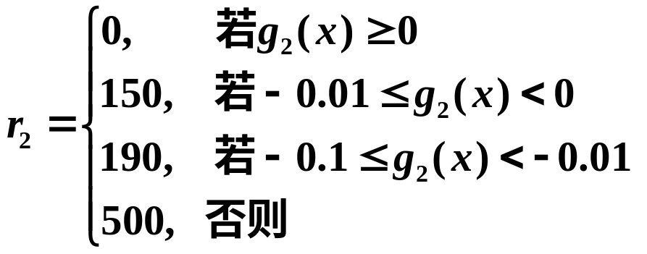


3.4应用实例
对于约束条件 ，将违反约束的程度划分为四个等级，不同的等级采用不同的惩罚系数 ，具体如下：
惩罚函数为
广义目标函数定义为

Slide 24
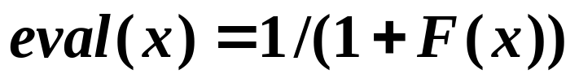
3.4应用实例
遗传算法设计如下：
(1) 编码：采用实数向量编码；
(2)适应函数：适应函数取为
(3) 选择策略：采用随机通用采样；
(4) 杂交算子：采用整体算术杂交；
(5) 变异算子：采用非均匀变异；

Slide 25




3.4应用实例
(6) 控制参数的确定：种群规模 ，最大代数 ，杂交概率 ，变异概率 ；
(7) 初始化：随机产生初始种群；
(8) 终止条件：算法运行所指定的最大代数后终止。

Slide 26
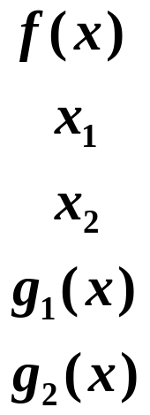
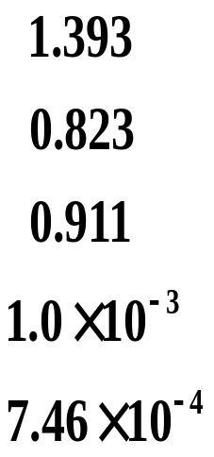
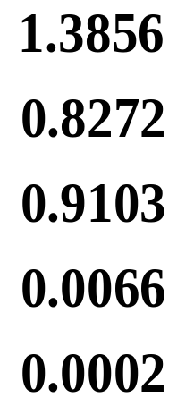
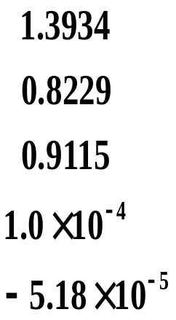
3.4应用实例
实验结果
项目 | 参考解 | 遗传算法的解 | GRG的解

Slide 27
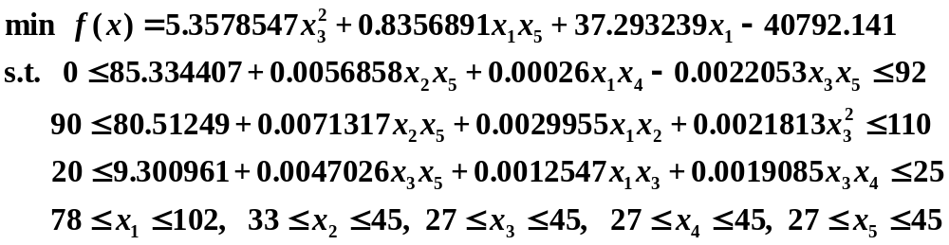
3.4应用实例
例3.2 考虑下列优化问题
该问题有5个自变量，6个非线性约束和10个上下界约束。注意，x₂和x₄未显式地包含在目标函数里。

Slide 28
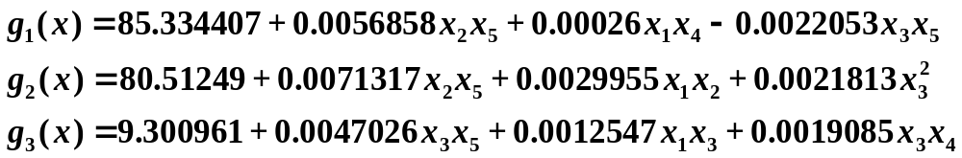
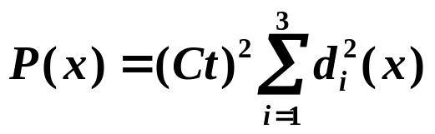

3.4应用实例
用动态惩罚函数对约束进行处理。令
惩罚函数定义为
其中C=2，t为演化代数， 的定义如下：

Slide 29
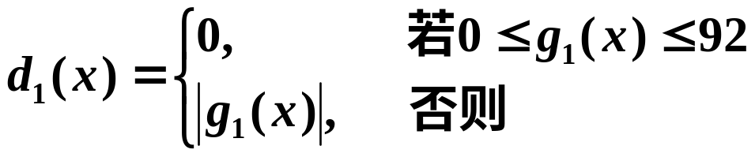
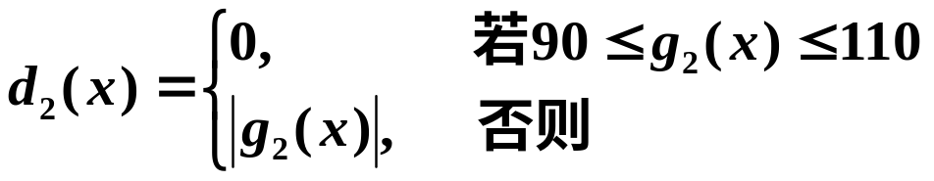
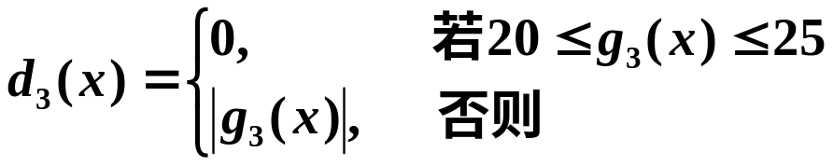
3.4应用实例

Slide 30



3.4应用实例
广义目标函数定义为
极小化 的遗传算法设计如下：
(1) 编码：实数向量编码
(2) 适应函数：适应函数取为
(3) 选择策略：锦标赛选择，竞争规模k=2，每次选择适应值较小的个体

Slide 31




3.4应用实例
(4) 杂交算子：整体算术杂交
(5) 变异算子：非均匀变异
(6) 控制参数的确定：种群规模 ，最大代数
，杂交概率 ，变异概率
(7) 初始化：随机产生满足变量上下界要求的初始种群.
(8) 终止条件：算法运行所指定的最大代数后终止.

Slide 32
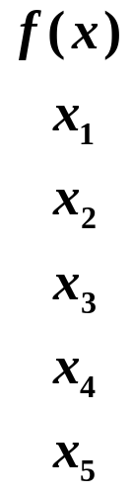
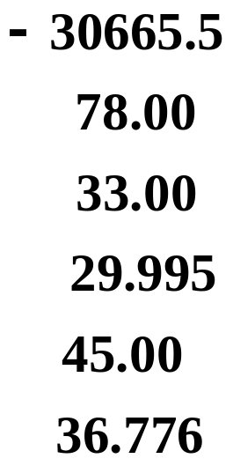
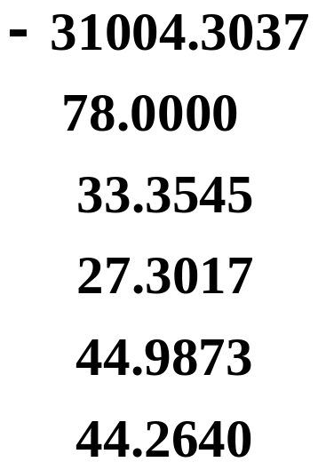
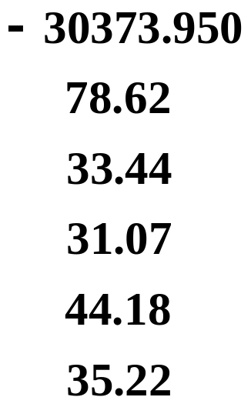
3.4应用实例
实验结果
项目 | 参考解 | 遗传算法的解 | GRG的解

Slide 33





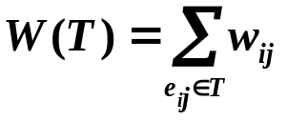
3.5 组合优化
度约束最小生成树问题
设 是赋权连通无向图，其中 是顶点的集合， 是边的集合，W是一个从E到实数集合上的函数，边 的权值记为 。若T是G的生成树，T中边的权之和定义为T的权，记为 。所有生成树中具有最小权的生成树称为
最小生成树。

Slide 34


3.3 组合优化
求解最小生成树问题的算法有Prim算法和Kruskal算法.
在一些实际问题中，对生成树中顶点的度有一定的限制。即在极小化生成树的权值时，往往要求顶点的度 不大于一个给定的值 。度约束最小生成树问题就是求满足给定度约束的最小生成树。

Slide 35







3.3 组合优化
下面讨论用遗传算法求解度约束最小生成树问题。为简单起见，假定图是完全图且由权值矩阵 给出，并假设 ，其中d是一个常数。
(1) 编码
图论中的一个经典定理是Cayley定理，即n个顶点的完全图中有 棵不同的生成树。该定理的一种证明方法是在生成树和长度为 的序列 之间建立一一对应关系，其中 为整数且有
。由此知一棵生成树可以用一个长度为 的序列
编码。

Slide 36







3.3 组合优化
编码过程如下：设生成树T中具有最小标号的叶结点为 ，其相邻结点记为 ，移去顶点 和边 ；在剩下的个顶点中再寻找标号最小的叶结点，设其为 ，其相邻结点记为 ，移去顶点 和边 ；这样继续下去，直到剩下最后一条边为止。这样便可得到序列 。
反之，给定序列 ，可以唯一地构造一棵生成树。

Slide 37









3.3 组合优化
译码过程如下：从序列 中找出第一个不在序列 中的数，记为 ，构造边 ，从序列A中删除 ，从序列B中删除 ，然后重复上述过程，直到序列B为空。这时再从序列A中剩余的两个顶点 , 构造边 ，由这 条边便得到一棵数T。

Slide 38

3.3 组合优化
例如 给定下列生成树
可得序列 ，反之亦然。
7
6
3
2
1
5
4

Slide 39
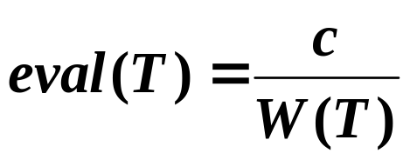
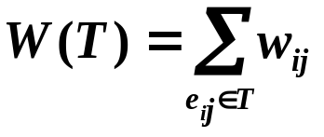
3.3 组合优化
(2) 适应函数
由于该问题是极小值问题，适应函数可取为
其中c是一个常数， 为生成树T的权值。
(3) 选择策略
采用轮盘赌选择。

Slide 40





3.3 组合优化
(4) 遗传算子
杂交算子采用类似于二进制编码的单点杂交。变异算子如下对个体 进行变异：首先选一随机整数 ，然后产生后代 ，其中 是
中的一个随机整数。
显然杂交算子和变异算子作用后所得的个体仍代表生成树。

Slide 41

3.3 组合优化
(5) 修复策略
由于存在度的约束，无论是初始种群中随机产生的个体，还是经遗传算子作用后所得的个体都有可能不满足度的约束。为此，使用一个修复程序使得度约束条件能够得到满足。
修复程序如下工作：若个体B中的一个顶点v违反度的约束，即v在B中出现的次数大于 ，则将多余的v随机地替换为其它出现次数小于 的顶点就可以使该顶点满足度约束条件。

Slide 42



3.3 组合优化
例如 在一个9顶点完全图中，若 ，即要求最小生成树中每个顶点的度至多为3，则个体 中的顶点6不满足度的约束，因为6出现了3次。若将多余的一个6随机地替换为顶点3，则得到 ，该个体满足度约束条件。

Slide 43



3.3 组合优化
(6) 控制参数
种群规模 ，最大代数 ，杂交概率 ，变异概率 。
(7) 初始化：随机产生初始种群，并用修复程序对不满足度约束的个体进行修复。
(8) 终止条件：算法运行所指定的最大代数后终止。

Slide 44
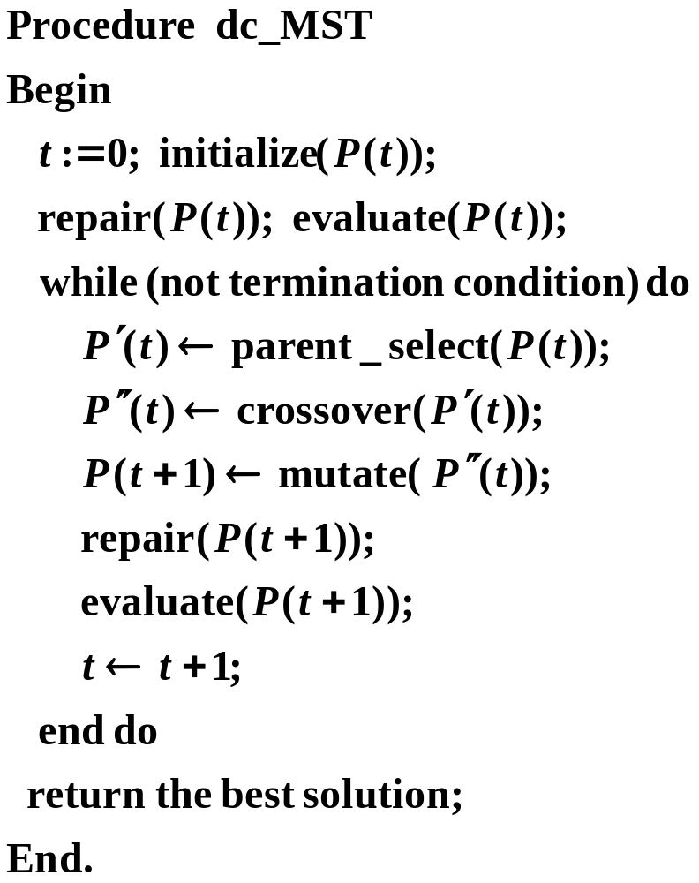
求解度约束最小生成树问题的遗传算法

Slide 45
3.3 组合优化
旅行商问题
旅行商问题（TSP）是组合优化中研究最多的问题之一。该问题的叙述如下：一个商人欲从自己所在的城市出发，到若干个城市推销商品，然后回到其所在的城市。如何选择一条周游路线使得商人经过每个城市一次且仅一次后回到起点且使他所走过的路径最短？

Slide 46





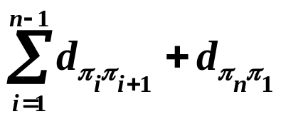

3.3 组合优化
假定城市的集合为 ，城市之间的距离由一个 的距离矩阵 给出，其中 表示城市i与j之间的距离。
旅行商问题是要求一条周游路线
使得
最小。其中 为1,2,…,n的一个全排列。

Slide 47
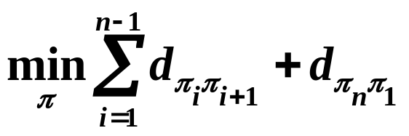

3.3 组合优化
即TSP可以描述为下列最优化问题：
其中 为1,2,…,n的一个全排列。

Slide 48
3.3 组合优化
用遗传算法求解TSP时，适应函数可以取为目标函数或目标函数的一个简单变换，选择策略可用前面讨论过的某种选择策略，譬如轮盘赌选择，所以算法设计的重点主要集中在以下三个方面：
(1)采用适当的方法对周游路线编码；
(2)设计专门的遗传算子，以避免不可行性；
(3)防止过早收敛。
下面我们讨论周游路线常用的几种表示及其相应的遗传算子。

Slide 49



3.3 组合优化
1．近邻表示
近邻表示将一条周游路线表示成n个城市的一个排列
， 当且仅当周游路线中从城市i到达的下一个城市为城市j。
例如，排列
表示周游路线 。

Slide 50


3.3 组合优化
显然，每一条周游路线唯一地对应一个近邻表示，但任一近邻排列却不一定都对应于合法周游路线。
例如，排列
导致了不完全回路 ，因而无法对应一条周游路线。

Slide 51
3.3 组合优化
几种为近邻表示而设计的杂交算子
(1) 交替边杂交(alternating-edges crossover)：这种算子产生后代时，首先从第一个父体中随机地选取一条边，再从第二个父体中选取一条适当的边，如此交替进行，使得所选择的边扩展成一条合法的回路。若从某父体所选择的边导致当前路径构成一条子回路(即不包含所有顶点的回路)，则从不构成子回路的剩余边中随机地选择一条边。

Slide 52
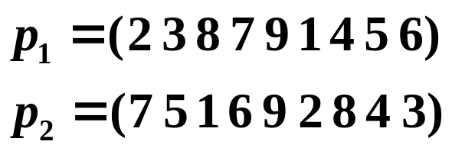

3.3 组合优化
例如，给定下列两个父体
则一个可能的后代为

Slide 53
3.3 组合优化
(2) 子回路块杂交：该杂交算子与交替边杂交类似，所不同的是，不是每次交替地从一个父体中选择一条边，而是选择一条随机长度的子路径。同样地，若来自某一父体的边导致当前路径构成子回路，则从不构成子回路的剩余边中随机地选择一条边。
(3) 启发式杂交：该杂交算子首先随机地选择一个城市作为起始点，再比较两父体中与该城市相连的几条边，选择其中最短的边，并将所选择边的另一端作为新的起始点。如此反复进行，直到产生一条合法的回路。如果选择的边导致一条子回路，则从不构成子回路的剩余边中随机地选择一条边。

Slide 54
3.3 组合优化
近邻表示的优点之一是比较适合模式分析。缺点是操作比较复杂，且遗传算子常常会破坏好的路径，所导致算法的性能较差。

Slide 55




3.3 组合优化
2．次序表示
次序表示是取n个城市的某个排列 作为参照排列，通常取 作为参照排列，然后将周游路线中的城市按照其在参照排列中的次序记录下来，形成一个具有n个元素的有序表。
例如，若取 作为参照排列，那么路径
的次序表示为

Slide 56



3.3 组合优化
一般,若路径 的次序表示为
那么有
次序表示的主要优点是可以使用传统的杂交算子，即可以使用类似于二进制表示的点式杂交。

Slide 57
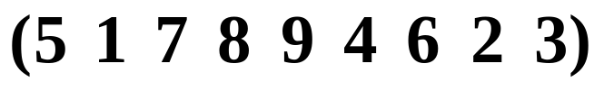
3.3 组合优化
3．路径表示
路径表示也许是一条周游路线的最自然的表示。
例如一条周游路线
可表示为排列
这里将排列看成一个首尾相接的圆形排列。

Slide 58
3.3 组合优化
关于路径表示的杂交算子主要有：部分映射杂交(Partially Mapped Crossover, PMX)，次序杂交(Order Crossover，OX)，循环杂交(Cycle Crossover，CX)，基于位置杂交(Position-based Crossover，PX)等；变异算子主要包括倒位、插入、移位和互换等。

Slide 59
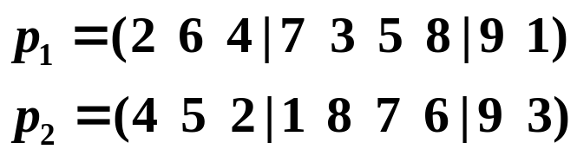

3.3 组合优化
杂交算子
(1)部分映射杂交
PMX杂交算子通过从一个父体中选择一个子序列，并尽可能多地保持另一个父体中城市的次序和位置的方式产生后代。
例 给定下列两个父体,随机地选择两个杂交点
将 在这两点之间的中间段交换得

Slide 60
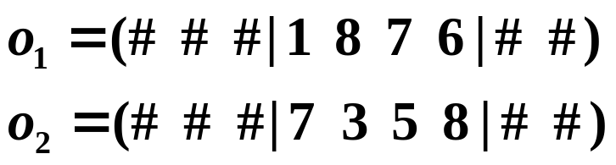
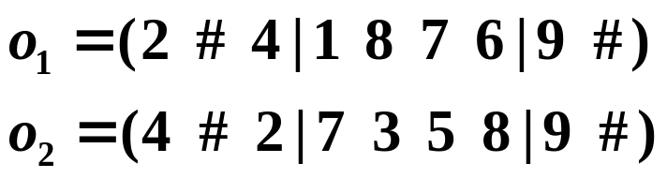
3.3 组合优化
这里#表示待定城市。
这一交换所确定的部分映射为
再从各自父体中填入与中间段无冲突的城市得

Slide 61

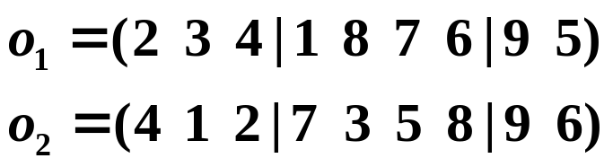
3.3 组合优化
对 中与中间段有冲突的#部分，执行部分映射，直到无冲突为止。最后可得：

Slide 62
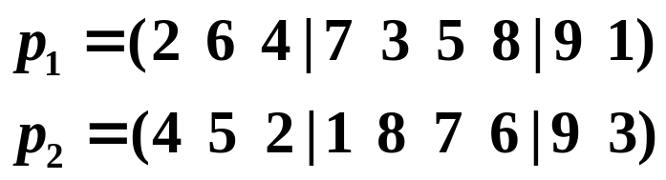

3.3 组合优化
(2)次序杂交
OX杂交算子通过从一个父体中选择一个子序列，并保持另一个父体中城市的相对次序的方式产生后代。
给定下列两个父体，随机地选择两个杂交点
保留 上两个杂交点之间的中间段得

Slide 63
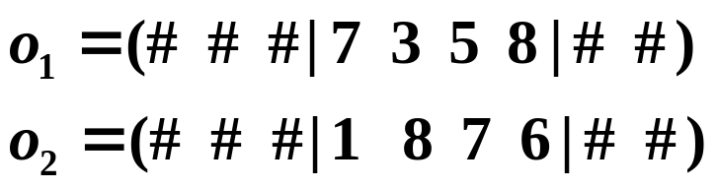


3.3 组合优化
这里#表示待定城市。
从第二个杂交点开始，将 中的城市按原次序列出得
从中删除中间段中的城市的得

Slide 64

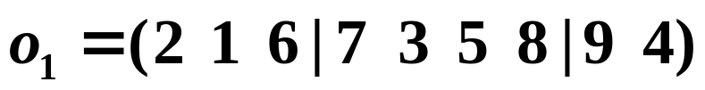
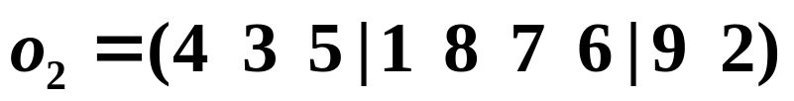
3.3 组合优化
将该子序列从第二个杂交点开始依次填入到 中得
类似地可得

Slide 65
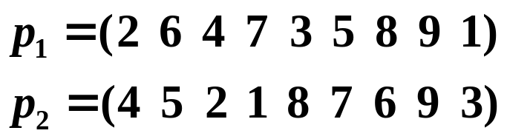


3.3 组合优化
(3)循环杂交
CX杂交算子如下产生后代：后代中的每一个城市是某个父体相应位置的城市。
给定下列两个父体
先从 中取第一个城市2作为的 第一个城市得

Slide 66




3.3 组合优化
中城市2对应 中的城市4，而4还没有填入到 中，将4填入到 中，位置与其在 中的位置相同得
中城市4所对应 中城市2，但2已经填入到 中了，这完成了一个循环。
将 中尚未在 中出现的城市直接填入到 中相应的位置后得

Slide 67

3.3 组合优化
类似地可以得到

Slide 68

3.3 组合优化
(4) 基于位置杂交
PX类似于次序杂交，唯一的区别在于：在PX中，不是选取父体的一个连续的子序列，而是随机地选取一些位置，再按次序杂交的方式产生后代。
给定下列两个父体
假定随机地选取的位置为2，3，6，8。

Slide 69




3.3 组合优化
保留 上在这些位置上的城市得
从最后一个选取位置的后面开始，将 中的城市按原次序列出得
从中删除 中已选取的城市得

Slide 70


3.3 组合优化
将该子序列从最后一个选取位置的后面开始依次填入到
中得
类似地可得

Slide 71


3.3 组合优化
变异算子
(1)倒位变异
倒位变异的过程如下：首先在父体上随机地选择两个城市，然后将这两个城市之间的子序列反转。
设有父体
假定随机地选择的两个城市为3，7，则对该个体进行倒位变异后得

Slide 72


3.3 组合优化
(2) 插入变异
插入变异的过程如下：首先在父体中随机地选择一个城市，然后将该城市插入到某个随机的位置上。
设有父体
假定随机地选择的城市为2，随机地选择位置为6，那么将城市2插入到第6个位置上得

Slide 73


3.3 组合优化
(3) 互换变异
互换变异随机地选择两个城市，并将这两个城市互换。
设有父体
随机地选择的两个城市为3，7，那么经互换变异后得

Slide 74






3.3 组合优化
产生随机排列的过程如下：
从任一个排列 开始， 与从 中随机地选择的一个元素交换，然后 与从
中随机地选择的一个元素交换，这样继续下去，可得随机排列。

